Slide 1
ANDAIMES
PLATAFORMAS DE TRABALHO
Portaria 3214 de 08/06/1978
NR 18
O que é Andaime?
Conceito legal, no “geral“ é uma plataforma construída para trabalhos em alturas elevadas por estrutura provisória ou dispositivo de sustentação.

Slide 2
ANDAIMES
PLATAFORMAS DE TRABALHO
Os Andaimes podem ser:
Simplesmente apoiado: É aquele que está simplesmente apoiado, podendo ser fixo ou deslocar-se no sentido horizontal. (Andaime de Quadro).
Em Balanço: É aquele fixo suportado por vigamentos ou estruturas em balanço.
Suspenso Mecânico: Cujo piso de trabalho sustentado por travessas suspensas por cabos de aço é movimentado por meio de guinchos.
Suspenso Mecânico leve: Suporte de peso até 300 kg.
Suspenso Mecânico Pesado: Suporte de peso até 400 kg.

Slide 3
ANDAIMES
PLATAFORMAS DE TRABALHO
Cadeira Suspensa: Cuja utilização esta voltada para uso de uma pessoa mais o material necessário para realizar o serviço.
Fachadeiro: Andaime metálico simplesmente apoiado fixado a estrutura na extensão da fachada.

Slide 4
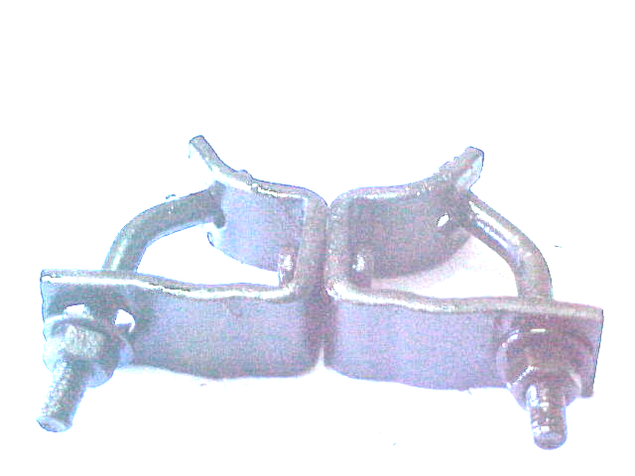
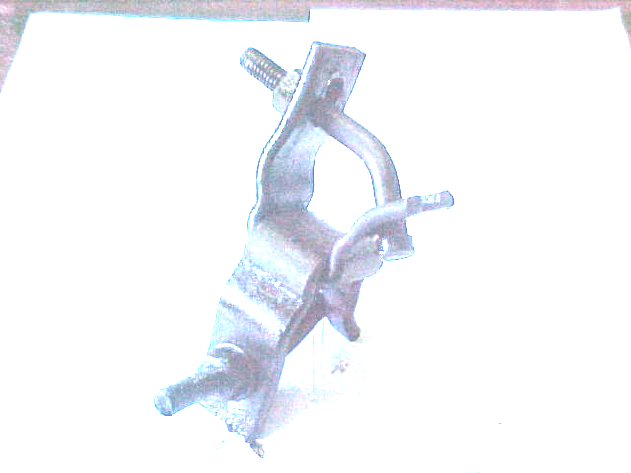
ANDAIMES
PLATAFORMAS DE TRABALHO
EQUIPAMENTOS
TUBO GALVANIZADO - Característica:
Diâmetro de 1½
Parede de 3,04 mm
Peso 3,2 kg/m
BRAÇADEIRA FIXA - Utilizada para prender dois tubos entre si formando ângulo reto, suporte de peso 800 kg.
BRAÇADEIRA GIRATÓRIA - Utilizada para prender dois tubos entre si formando qualquer ângulo.
BASE REGULÁVEL
Utilizado para nivelar estruturas.

Slide 5
ANDAIMES
PLATAFORMAS DE TRABALHO
EQUIPAMENTOS
BASE FIXA OU SAPATA - Chapa de aço com tubo guia para apoio de tubos e distribuição da carga.
LUVAS - Ligação de dois tubos ponta a ponta, que garante transmissão de cargas de compressão.
PISO - Pranchão de madeira de Lei normalizado com 38 mm de espessura e 300 mm de largura com comprimentos variados
ESCADA - Escada tubular com guarda corpo

Slide 6
ANDAIMES
PLATAFORMAS DE TRABALHO
EQUIPAMENTO
SISTEMA DE MULTILOC
Consiste numa alternativa ao sistema tubular de braçadeiras, onde a braçadeira da lugar ao engaste que por intermédio de cunhagem é fixado ao poste possibilitando rigidez no conjunto final, gerando com isso grande facilidade e aumento de produtividade na montagem.
Possui três elementos básicos: travessa, diagonal e poste. Sua montagem é feita por simples encaixe de uma peça a outra.

Slide 7
ANDAIMES
PLATAFORMAS DE TRABALHO
PADRÃO DE MONTAGEM
Bem sabemos que a N.R.18, que trata principalmente das Condições e Meio Ambiente do Trabalho na Industria da Construção é muito ampla, e não existe norma especifica que legisle ANDAIMES.
As Montagens de Andaimes devem obedecer a N.R. 18, mais critérios particulares que venham contribuir para maior segurança do Montador e o Usuário da plataforma.

Slide 8
ANDAIMES
PLATAFORMAS DE TRABALHO
NORMA REGULAMENTADORA
NR-18.15.1
O Dimensionamento dos andaimes, sua estrutura de sustentação e fixação devem ser realizados por profissional habilitado.
NR-18.15.2
O Andaime deve ser dimensionado e construído de modo a suportar, com segurança, as cargas de trabalho a que estarão sujeitos.
NR-18.15.3
O piso de trabalho dos andaimes devem ter forração completa, antiderrapante ser nivelado e fixado de modo seguro e resistente.

Slide 9
ANDAIMES
PLATAFORMAS DE TRABALHO
NORMA REGULAMENTADORA
NR-18.15.5
A madeira para confecção do andaime deve ser de boa qualidade, seca sem apresentar nós e rachaduras que comprometam sua resistência, sendo proibido o uso de pintura que encubra imperfeições.
NR-18.15.6
Os andaimes devem dispor de sistema guarda corpo e rodapé, inclusive nas cabeceiras, em todo o perímetro, com exceção do lado da face de trabalho.

Slide 10
ANDAIMES
PLATAFORMAS DE TRABALHO
NORMA REGULAMENTADORA
NR-18.15.7
É proibido retirar qualquer dispositivo de segurança dos andaimes ou anular sua ação.
NR-18.15.9
O Acesso aos andaimes devem ser feito de maneira segura.
NR-18.12.5.10
A escada fixa, tipo marinheiro, com 6 (seis) mto ou mais de altura, deve ser provida de gaiola protetora a partir de 2,00 mto acima da base e 1 mto acima da última superfície de trabalho.

Slide 11
ANDAIMES
PLATAFORMAS DE TRABALHO
NORMA REGULAMENTADORA
NR-18.15.10
Os montantes dos andaimes devem ser apoiados em sapatas sobre bases sólidas, capaz de resistir aos esforços solicitantes e as cargas transmitidas.
NR-18.15.18
As torres de andaimes não podem exceder, em altura, quatro vezes a menor dimensão da base de apoio, quando não estaiadas.

Slide 12
ANDAIMES
PLATAFORMAS DE TRABALHO
CONCLUSÃO
Andaimes, seu objetivo e tornar um obstáculo aparentemente inacessível em uma Plataforma de trabalho, com a segurança necessária à quem dele depender para
realização de tarefas.
Jair S. Rodrigues
Técnico em Segurança do trabalho

